Slide 1
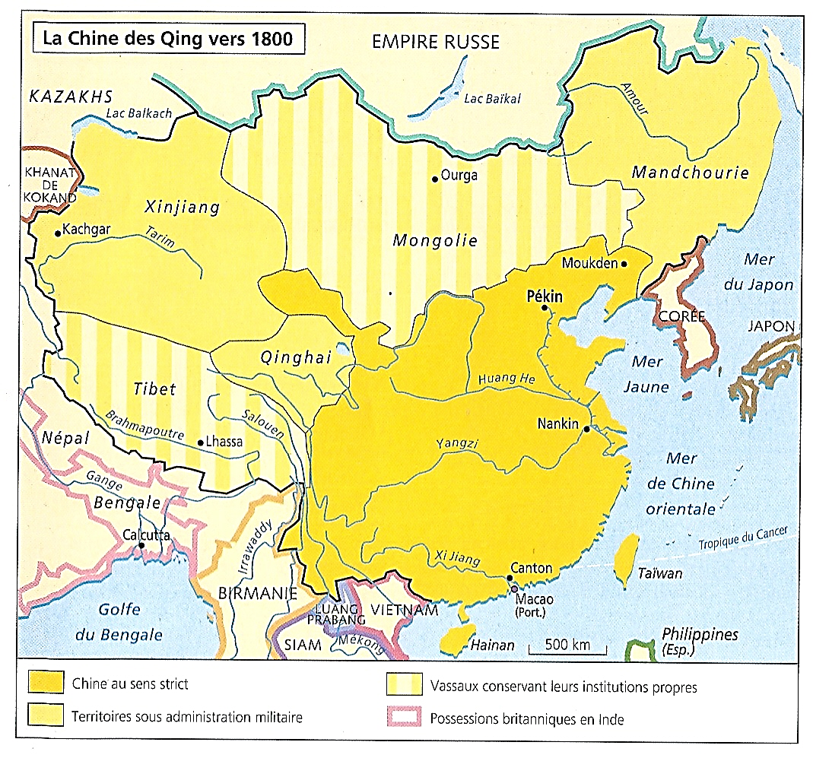
1691-1759 : … Dans les vastes espaces conquis, créations de territoires militaires (Mandchourie, Xinjiang et Qinghai) et vassaux (Mongolie, Tibet) ; …
1) Les conquêtes des espaces périphériques
Ont donné naissances
A de nouveaux territoires aux statuts différents
*La Mandchourie, berceau de la dynastie
Est théoriquement un territoire réservé
Aux Mandchous et interdit aux Han
Même si progressivement
De nombreux colons chinois vont s’y installer…
*En Mongolie, ce sont les liens de loyauté
Entre chefs de tribus et empereurs
Qui assurent le rattachement des populations
*Au Tibet, protectorat et autonomie
*Xinjiang et Qinghai, occupés militairement
1636
1635
1759
1691
1691
1724
1720-51

Slide 2
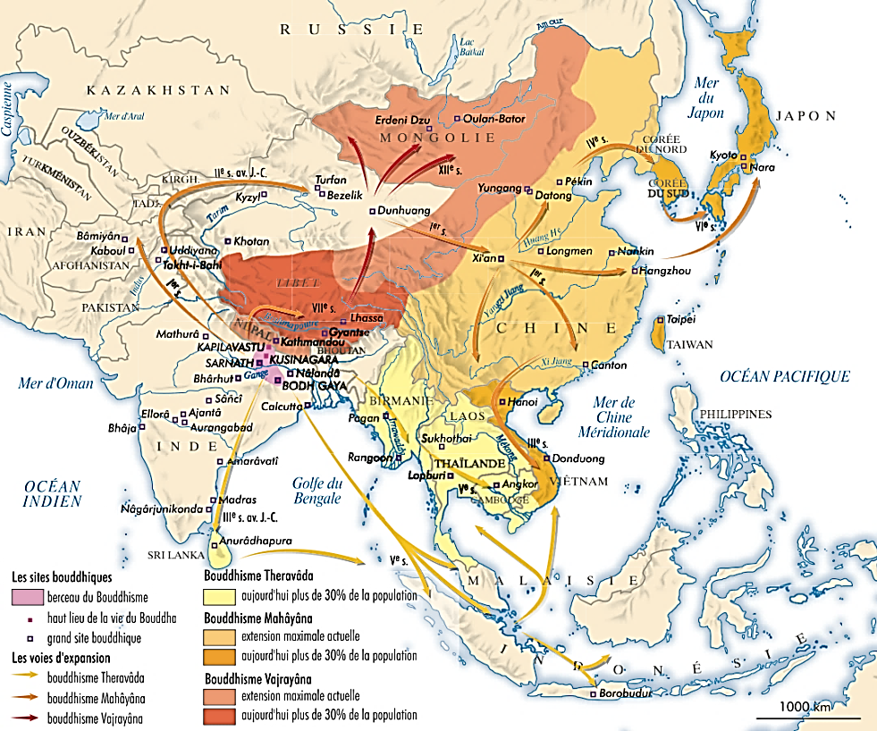
1691-1759 : … Pour pacifier et asseoir la domination de la Chine sur ces conquêtes, autour du lamaïsme d’origine tibétaine, unification religieuse des Chinois, des Mongols et des Tibétains sous la protection de la puissance impériale chinoise ; …
2) Pour la Chine
Pacifier ces immenses espaces ; Or…
*Depuis le XIIIe siècle, le lamaïsme
Variante tibétaine du bouddhisme…
NB : Appelé aussi Bouddhisme vajrayâna
S’était développé
Chez les peuples des steppes ; Et…
Dans la Chine impériale des Yuan mongols
NB : IIIe siècle : En Chine
1er Bouddhisme mahayana
Bouddhisme theravada en Indochine

Slide 3
1691-1759 : … Pour pacifier et asseoir la domination de la Chine sur ces conquêtes, autour du lamaïsme d’origine tibétaine, unification religieuse des Chinois, des Mongols et des Tibétains sous la protection de la puissance impériale chinoise ; …
*Au XVIIIe siècle…
Pour pacifier et asseoir leur domination
De ce vaste espace périphérique conquis…
A Pékin, les souverains Qing se poseront
En défenseurs du lamaïsme tibéto-mongol
NB : 1732 : L’empereur Yongzheng transforme une partie de son palais en temple lamaïste
*Citons Jacques Gernet…
1636
1635
1759
1691
1691
1724
1720-51

Slide 4
1691-1759 : … Pour pacifier et asseoir la domination de la Chine sur ces conquêtes, autour du lamaïsme d’origine tibétaine, unification religieuse des Chinois, des Mongols et des Tibétains sous la protection de la puissance impériale chinoise ; …
*Apparaître comme les protecteurs du Dalaï-lama C’était s’assurer auprès des tribus des steppes
Un immense prestige (…)
*La diplomatie des Qing consistera
- A renchérir sur les faveurs des Mongols
Envers les autorités religieuses du Tibet…
- Tout en faisant sentir aux Tibétains
La supériorité de la Chine.
*NB : Rappel : Tout comme dans le même temps
Dans les 18 provinces
Les Qing adoptent la culture chinoise
Et rallient ainsi ses élites
1636
1635
1759
1691
1691
1724
1720-51

Slide 5
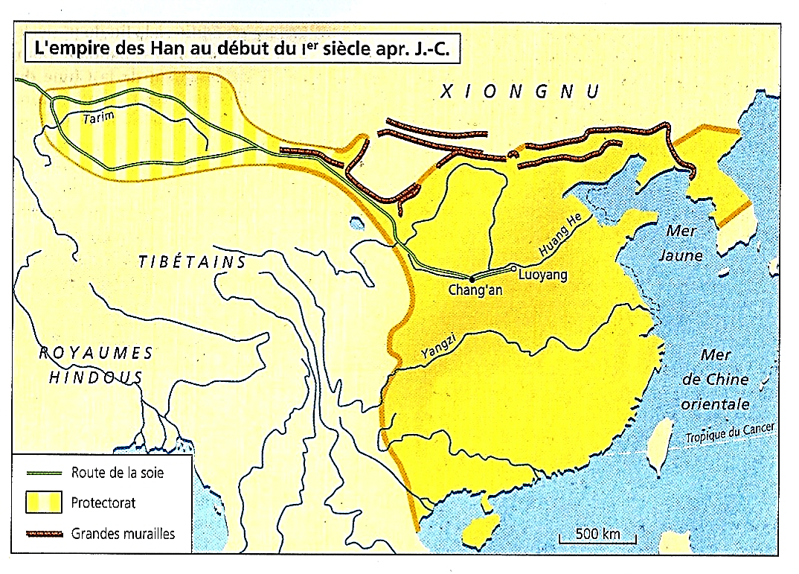
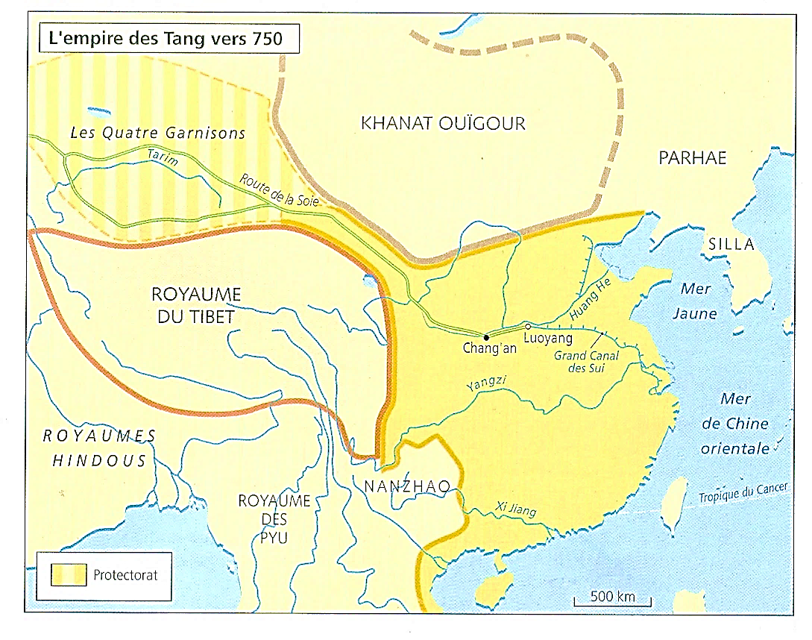
1691-1759 : … Au nord de la Chine, après deux millénaires de menace, fin et pacification de l’Empire conquérant des steppes ; Avec 13 millions de km², extension maximale de la Chine
3) Plus globalement
Dans l’histoire longue…
*1759
La conquête chinoise du Xinjiang
Marque la fin de l’Empire des steppes
Sources de menace depuis l’Antiquité (- 250)
Et une pacification chinoise enfin réussie
NB : Russes et Chinois ont liquidé l’Empire des steppes ; Jean Delumeau
100
750
1759

Slide 6
1691-1759 : … Au nord de la Chine, après deux millénaires de menace, fin et pacification de l’Empire conquérant des steppes ; Avec 13 millions de km², extension maximale de la Chine
*1759
La Chine retrouve des territoires conquis
1 700 ans plus tôt sous les Han
Et 1 000 ans plus tôt sous les Tang…
Enfin…
*1759
La Chine connaît son extension maximale
13 millions de km² ; 9,7 km² actuellement
100
750
1759

Slide 7
*A la fin du XVIIIe siècle…
*La Chine des Qing est à son apogée politique
Economique, démographique et territorial…
Et les crises majeures
Ne viendront qu’au siècle suivant
*Et pourtant
Le déclin de la fin du règne de Qianlong
Semble les annoncer…

Slide 8
1775-1803 : Fin de l’ère Qianlong, de l’apogée au déclin : Guerres coûteuses et déficit financier ; …
*1775 : Durant les 20 dernières années
Du règne de Qianlong
Epoque d’imprévoyance et de gaspillage
La situation globale se dégrade
Trois points…
a) Les guerres lointaines et coûteuses
En Asie centrale et au Tibet
Et l’entretien d’une Cour nombreuse et luxueuse
Absorbent une grande partie des ressources de l’Etat et nécessite une augmentation des impôts

Slide 9
1775-1803 : Fin de l’ère Qianlong, de l’apogée au déclin : Guerres coûteuses et déficit financier ; …
b) Le goût des richesses et du luxe de la Cour
Se transmet dans la haute administration
Haute administration à nouveau très mal payée
Ce qui entraine un retour massif de la corruption
c) Impôts et corruption croissants entrainent
Un appauvrissement et le mécontentement
Des populations rurales
Impôts et corruption croissants ont fait ressortir
A la fin de l’ère Qianlong les défauts d’un système
Défauts qui étaient acceptables dans une période antérieure de prospérité générale
*Et à cette situation de crise
S’ajoutent les mauvais choix politique de l’empereur…

Slide 10
1775-1803 : … Gouvernement incompétent et corrompu du général Heschen et révolte populaire du Lotus blanc
*1775 : Qianlong fait du jeune général Heshen
Son favori
*1781 : Envoyé au Gansu
Pour mâter une révolte musulmane
Heshen se révèle si incompétent
Qu’il est rappelé aussitôt
*Malgré cette incompétence, Heshen parvient
A cumuler de nombreuses fonctions
Et met en place un vaste réseau de corruption
Conséquence…
*1796 : Les populations miséreuses
De Chine centrale et occidentale se révoltent…
Et se regroupent dans
L’ancienne société secrète du Lotus blanc…

Slide 11
1775-1803 : … Gouvernement incompétent et corrompu du général Heschen et révolte populaire du Lotus blanc
*1796 : Mort de Qianlong
Son fils Jiaqing lui succède
*1799 : Heschen est arrêté et exécuté
Mais la lutte contre le Lotus blanc
Se prolonge jusqu’en 1803, accroissant
Le déficit des finances publiques
Ainsi…
*1798-1801 : Pour un budget de 50 millions de liangs (once d’argent de 36 g), 100 millions dépensées rien que pour les opérations militaires
*1798-1820 : A cause de la corruption, les digues du Huang-He ne sont plus entretenues, ce qui provoque 7 grandes inondations destructrices
*Et maintenant, dans ce contexte chinois
Les Européens…

Slide 12
*Au XVIIIe siècle…
Malgré les graves crises des années 1775-1803
La Chine des Qing est à son apogée
Territorial, démographique et économique…
*Cet apogée crée un surplus de richesse
Et donc un développement de son commerce extérieur
*Ce qui rend nécessaire
Une certaine ouverture avec le reste du monde
Ouverture que l’on veut maitrisée côté chinois
Et notamment avec les puissances européennes
De plus en plus présentes aux frontières
*Le contexte intérieur chinois étant établi
Place à l’histoire de la confrontation Europe-Chine
Avec comme point de départ essentiel
Le commerce…

Slide 13
1557-1816 : Dans un contexte d’ouverture limitée, échecs relatifs des intrusions commerciales des Européens en Chine
*Les relations sino-européennes
Débutent au XIIIe siècle
*A partir du XVIe siècle
Elles s’accentuent…
Au nord par voie terrestre
Et au sud par voie maritime…

Slide 14
1689-1725 : Au nord, par voie terrestre, les Russes obtiennent des traités territoriaux et commerciaux
a) Au nord, avec les Russes…
*Au XVIIe siècle, expansion des Russes à l’Est
NB : 1649 : Les Russes atteignent le Pacifique
*1685-89
Après une brève confrontation avec les Chinois
Deux traités sont signés…
*1689 : Traité de Nertchinsk
- Le principe d’une frontière terrestre est fixé
- La Chine parvient à maintenir
Son contrôle dans le bassin de l’Amour
Et à soustraire l’influence russe chez les Mongols
- En compensation, les Russes
Reçoivent des privilèges commerciaux….

Slide 15
1689-1725 : Au nord, par voie terrestre, les Russes obtiennent des traités territoriaux et commerciaux
*1725 : Traité de Kiakhta…
- Commission mise en place pour fixer la frontière
- Le Système de Kiakhta
Mise en place de deux marchés permanents
A Kiakhta, côté russe
A Maimatchine, côté chinois (frontière actuelle…)

Slide 16
1557-1715 : Au sud, par voie maritime, les Portugais puis les autres Européens, obtiennent une ouverture commerciale à Macao et Canton
b) Au Sud, sur la côte…
NB : Ici, pas de frontière terrestre
*Rappel : 1517
Les 1^{ers} navires portugais atteignent Canton
Pour les Chinois, des barbares venus du sud
*1557 : A Macao, la Chine autorise les Portugais
A s’installer en échange d’une rente foncière
*1715 : Canton, seul port ouvert aux Européens
Mais avec l’obligation de s’associer à des compagnies chinoises, les Cohong
*Donc
Une ouverture commerciale maitrisée et limitée
Au XVIIIe siècle, les Européens tentent de réagir…

Slide 17
1656-1753 : Le temps des 1^{ères} ambassades, ambitions et de désillusions
*Au XVIIIe siècle…
Pour accroitre l’ouverture commerciale de la Chine…
Les Européens cherchent à établir
Des relations diplomatiques
Par des ambassades ponctuelles
*Et à ce jeu, les Russes sont les plus actifs…
*1656-1820 : 11 ambassades russes
*1521, 1670 et 1753 : 3 ambassades portugaises
*1655-64 : 3 ambassades hollandaises
*Mais malgré l’ouverture de Canton en 1715
Ces tentatives sont globalement des échecs…

Slide 18
1793-1816 : Echec des ambassades britanniques : La Chine, riche de son économie intérieure et de son commerce extérieur, refuse de nouvelles et inutiles ouvertures commerciales avec l’Europe
*1775-1804 : Fin douloureuse de l’ère Qianlong
Et c’est dans ce contexte de crise intérieure…
Que les Européens relancent leur volonté
D’établir de meilleures relations avec la Chine
*Et parmi eux
De nouveaux venus plus entreprenants
Les Britanniques de l’EIC…

Slide 19
1793-1816 : Echec des ambassades britanniques : La Chine, riche de son économie intérieure et de son commerce extérieur, refuse de nouvelles et inutiles ouvertures commerciales avec l’Europe
*1793 : 1ère mission britannique
De George Macartney qui réclame…
a) Des relations diplomatiques
Sur un pied d’égalité, contraires à la tradition chinoise
NB : Macartney refusa de se présenter
Devant l'empereur Qianlong
En faisant le salut traditionnel, le Kowtow
b) Et surtout
Une plus grande ouverture commerciale
Refus de la Chine
*Explications…

Slide 20
1793-1816 : Echec des ambassades britanniques : La Chine, riche de son économie intérieure et de son commerce extérieur, refuse de nouvelles et inutiles ouvertures commerciales avec l’Europe
*A la fin du XVIIIe siècle
Malgré les difficultés politiques et économiques
*La Chine reste globalement
Un empire à la fois autarcique et exportateur
Cotonnades, fonte, thé, porcelaines
Mais aussi papier, sucre de canne, chanvre,…
NB : Toutefois, au XVIIIe siècle
Les provinces du Sud industrieuses en déficit
Doivent importer du riz de l’Asie du Sud-Est

Slide 21
1793-1816 : Echec des ambassades britanniques : La Chine, riche de son économie intérieure et de son commerce extérieur, refuse de nouvelles et inutiles ouvertures commerciales avec l’Europe
*Ces productions alimentent
En grande partie un marché intérieur
Les importantes exportations vers le monde entier restant minoritaires
*Conséquences pour le pouvoir impérial
Les rentrées fiscales venues de l’extérieur
Restent moindres
Et donc plus d’ouverture est inutile
Ainsi…
*1766
Sur 41 millions de liangs de revenus fiscaux
- 30 millions de taxes foncières et capitations
- 6 millions de taxe sur le sel
- 5 millions de taxes commerciales…
Dont 650 000 venues des douanes maritimes

Slide 22
1793-1816 : Echec des ambassades britanniques : La Chine, riche de son économie intérieure et de son commerce extérieur, refuse de nouvelles et inutiles ouvertures commerciales avec l’Europe
*1794 : Echec de la mission hollandaise
Puis à nouveau…
*1816 : Sous Jiaqing
Nouvel échec d’une mission britannique
Menée par William Amherst
NB : 1823-28 : Gouverneur de l’EIC en Inde
*Epilogue de cette période…

Slide 23
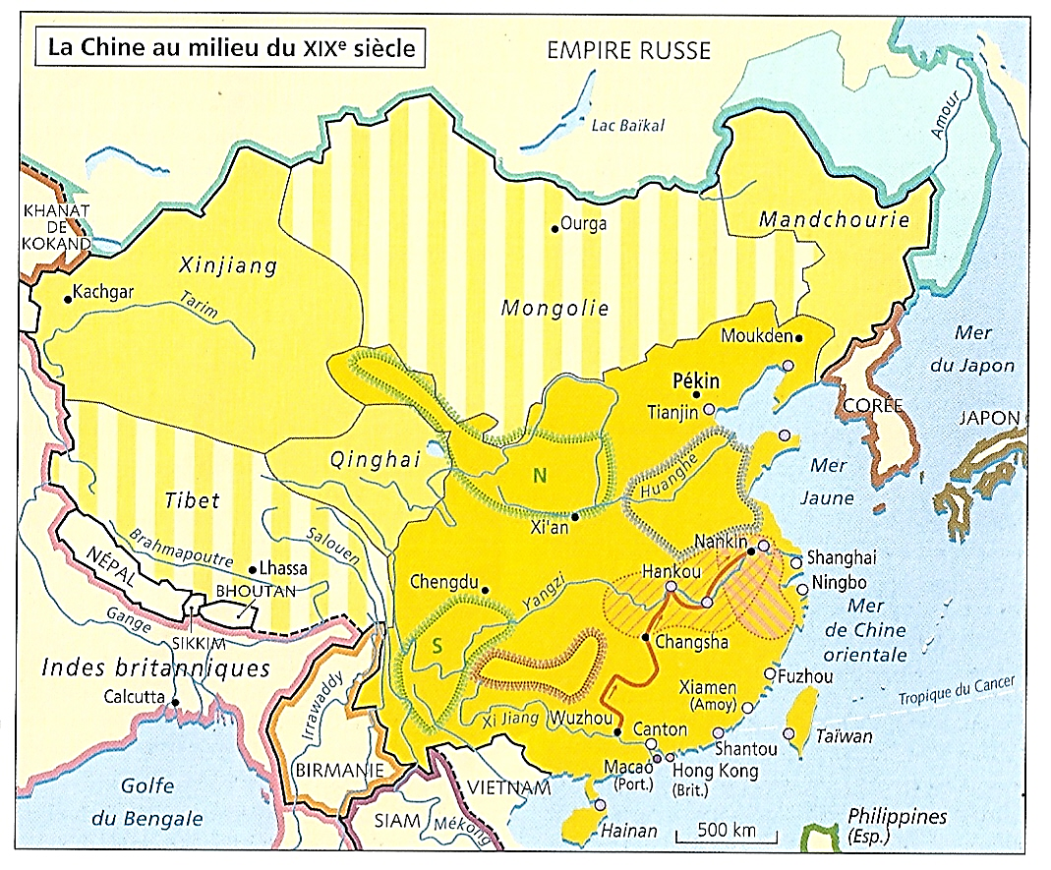
*1820 : Mort de Jiaqing
Son fils Daoguang lui succède…
*Sous son règne…
1820-50 : La Chine déclinante
Va subir des crises majeures
La grande récession
*Retour des révoltes populaires
Et surtout...
*Les missions diplomatiques européennes sans résultats vont
Laisser la place à des attaques navales
Et ce sera…
*1839-42 : La 1ère guerre de l’Opium
*A suivre...
*En attendant, après le cœur chinois
Au sud, la périphérie indochinoise…

